Slide 1
Lecture 10
Association

Slide 2
연관성 분석
연관 규칙 (Association Rule)
  어떤 사건(특정 상품 구매)이 얼마나 자주 동시에 발생하는가를 표현하는 규칙 또는 조건
연관 분석 (Association Analysis)
  연관규칙을 통해 하나의 거래나 사건에 포함되어 있는 둘 이상의 품목간 상호연관성을 발견해 내는 것
장바구니 분석 (Market basket Analysis)
  고객이 동시에 구매한 장바구니를 살펴봄으로써 기대되는 상품들의 연관성을 발견하고 분석하는 것

Slide 3
연관규칙의 특징
자율학습(Unsupervised Learning)으로 사건과 사건 간의 관계에 관심이 있다.
목적변수(Target Variable) 없이 특성의 조합으로 규칙을 표현한다.
모든 변수 또는 특성에 대하여 예측한다.
규칙들간에 서로 영향을 주지 않는다.
하나의 사건이 여러 가지의 규칙에 해당될 수 있다.

Slide 4
연과분석 자료
거래 자료 (transactional data)
  거래 (transaction)
  품목 (item)
실제 자료
거래 | 품 목
1 | 우유, 빵, 버터
2 | 우유, 버터, 콜라
3 | 빵, 버터, 라면
항 목 | 거래수
버섯 | 100
고구마 | 150
불고기+치즈 | 200
버섯+페퍼로니 | 300

Slide 5
Measurements for Association Strength
발견된 연관규칙의 강도를 나타내는 척도(measurement)로는 지지도(support), 신뢰도(confidence), 향상도(lift)가 있다.
A
Α∩Β
B
지지도(support)=(no. of transactions in A and B)/(no. of all transactions)
신뢰도(confidence)=P(A and B)/P(A)=P(B|A)
향상도(lift)=P(B|A)/P(B)

Slide 6

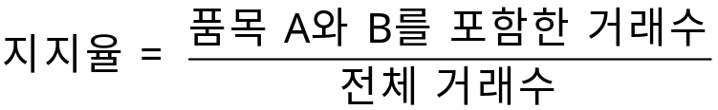

연관규칙의 평가 측도
지지율 (Support)
  A ⇒ B
  : 두 품목의 동시구매가 얼마나 자주 일어나는가?
  => 자주 발생하지 않는 규칙을 제거하는데 사용

Slide 7
지지율 (support)
거래 자료
<버터 ⇒ 빵>의 지지율
  버터와 빵을 동시에 구매한 비율 = 3/5 = 60%
거래 | 품 목
1 | 우유, 빵, 버터
2 | 우유, 버터, 콜라
3 | 빵, 버터, 콜라
4 | 우유, 콜라, 라면
5 | 빵, 버터, 라면
연관규칙 | support
버터 ⇒ 빵 | 60%
빵 ⇒ 버터 | 60%
라면 ⇒ 콜라, 우유 | 20%

Slide 8
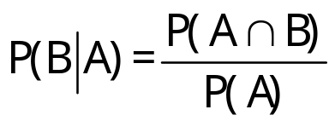

연관규칙의 평가 측도
신뢰도 (Confidence)
  품목 A가 구매되었을 때 품목 B가 추가로 구매될 확률
  신뢰도는 상호 대칭적이지 않다.

Slide 9
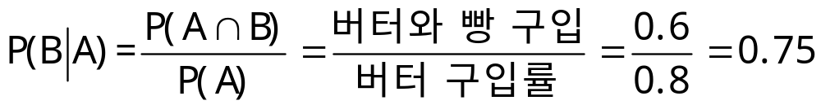
신뢰도 (confidence)
거래 자료
신뢰도 계산
거래 | 품 목
1 | 우유, 빵, 버터
2 | 우유, 버터, 콜라
3 | 빵, 버터, 콜라
4 | 우유, 콜라, 라면
5 | 빵, 버터, 라면
연관규칙 | 지지도 P(A∩B) | P(A) | 신뢰도 P(B|A)
버터 ⇒ 빵 | 60% | 4/5=80% | 75%
빵 ⇒ 버터 | 60% | 3/5=60% | 100%
라면 ⇒ 우유 | 20% | 1/5=20% | 100%

Slide 10
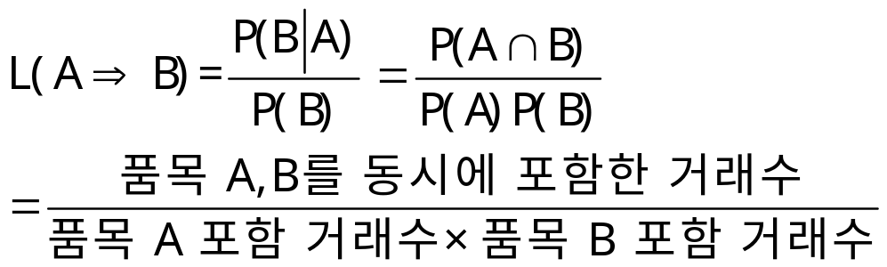
연관규칙의 평가 측도
향상도 (Lift, Improvement)
  A⇒B의 신뢰도를 독립 가정 하에서의 신뢰도인 B를 포함한 거래비율로 나눈 것

Slide 11
Interpretation of Rules
신뢰도 값이 크면 좋지만 신뢰도만이 강한 연관규칙에 대한 판단
기준이 될 수 없다. 두 품목에 대한 기본적 구매율을 나타내는
지지도가 어느 수준 이상이어야 한다.
규칙 A ⇒ B 를 통해 얻을 수 있는 효과는 향상도(lift)를 통해
이해할 수 있다.
Lift 의미 예
1 두 품목이 서로 독립적인 관계 사탕과 고추장
>1 두 품목이 서로 양의 상관관계 빵과 버터
<1 두 품목이 서로 음의 상관관계 지사제와 변비약

Slide 12
Association Example-I
Checking Account
No
Yes
500
3,500
4,000
No
Saving
Account
1,000
5,000
6,000
Yes
10,000
Support(SVG ⇒ CK) = 50%
Confidence(SVG ⇒ CK) = 50%/60%=83%
Lift(SVG ⇒ CK) =83%/85%< 1

Slide 13
Association Example-II
고객의 구매상품 list
지지도가 50% 이상인 연관규칙
ID 상품판매
1 소주, 오징어, 맥주
2 소주, 오징어, 퐁퐁
3 소주, 우유
4 오징어, 맥주
5 소주, 오징어, 맥주, 퐁퐁
6 우유
지지도 50%
이상인 규칙
해당 ID
신뢰도
소주 -> 오징어 1,2,5 75%
오징어 -> 맥주 1,4,5 75%
맥주 -> 오징어 1,4,5 100%
향상도(lift)=P(오징어|맥주)/P(오징어)=1/(4/6)=1.5
해석: 맥주와 오징어를 동시에 구입하는 사람은 전체 고객의 50%로써,
맥주를 구입하면 100% 오징어를 구입한다. 그리고 오징어만을
구입하는 하는 고객을 관리하기 보다는 맥주 구입 후 오징어를 사는
고객관리를 통하여 1.5배의 효과를 얻을 수 있다.

Slide 14
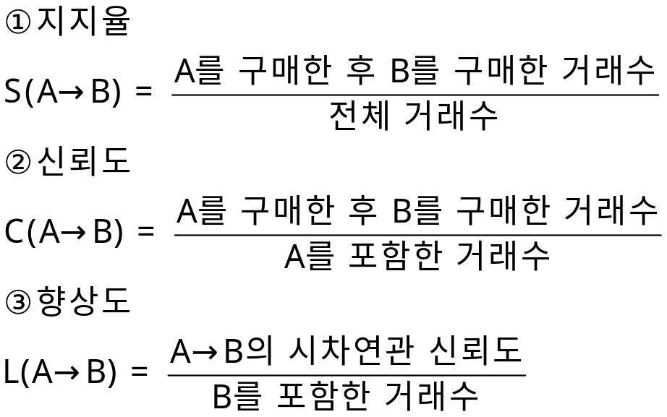
시차연관규칙(Sequential Association Rule)
‘시간이 지남에 따라 고객이 어떤 순서의 소비형태를 보이는가’의 연관 규칙을 찾는 방법
A⇒B : A가 발생한 후 B가 발생하는 것
시차연관 평가 척도

Slide 15
예제
식품점 구입물품의 시차 연관성
거래 | 품 목 구매 순서
1 | 사과⇒닭고기⇒포도
2 | 후추⇒사과⇒포도⇒고구마
3 | 사과⇒레몬⇒고구마⇒후추
4 | 사과⇒후추⇒고구마⇒대추
5 | 닭고기⇒대추⇒사과
시차연관규칙 | 지지율 | 신뢰도 | 향상도
후추⇒고구마 | 40% | 66.67% | 1.11
사과⇒후추⇒고구마 | 20% | 50% | 1.67
후추⇒포도⇒고구마 | 20% | 100% | 1.67

Slide 16
연관규칙의 절차
적절한 품목과 수준의 선택
연관규칙의 도출
적절한 연관규칙의 분석과
최종규칙의 선택

Slide 17
연관규칙의 절차
품목과 수준의 선택
  상품분류표 이용
  분석목적에 따른 품목과 수준의 선택
  분석목적에 따른 수준과 품목의 변화
  적당한 수의 소분류 선택
  고객의 인구통계학 자료 활용
연관규칙의 도출
  품목수의 증가에 따라 연관규칙의 수도 증가
  지지율, 신뢰도의 하한 설정
  품목의 구매 순서에 따른 시차연관규칙 도출
연관규칙의 분석과 최종규칙 선택
  지지율, 신뢰도, 향상도에 근거한 유용한 연관규칙 선정
  연관규칙 후보들에 대한 이유 점검
  연관규칙에 대한 타당성과 발생이유 분석

Slide 18
연관분석의 활용
연관분석
  동시에 구매될 가능성이 큰 상품들을 찾아내어 매출의 증대에 기여
서점
  특정 책을 구입한 고객이 어떤 책을 구입하는지, 어떤 책에 관심이 잇는지 연결고리를 만듬
신용카드
  수많은 매출 데이터를 표본으로 도난 카드의 사용 유형 패턴 발견 ⇒ 방지시스템으로 예방
슈퍼마켓
  콘칩이 구매되는 경우의 50%는 콜라도 함께 구매한다는 패턴 발견 ⇒ 상품진열에 영향
연관규칙
  마케팅 전략을 위한 효과적인 도구

Slide 19
Association Applications
교차판매(cross-selling)를 통한 대형 식품 유통에서의 상품판매 상승 효과
의료 보험금 신청에서의 연관규칙을 발견하여 불필요한 claim을 조기 발견
전자제품 판매의 연관규칙을 발견하여 세일 대상 품목 선정
통신 기지국의 통신장애의 연쇄현상 (기지국 A 기지국 B)을 발견하여 기지국 A에서 통신장애가 발생하면 즉시 기지국 B에서는 통신장애에 대비한다.
발견된 연관규칙을 통하여 다양한 마케팅 전략을 생각할 수 있다.

Slide 20
연관규칙과 마케팅
연관규칙은 교차판매(cross-selling), 상품전시, 카탈로그 디자인 등에 이용
교차판매(cross-selling)
  고객이 구매하려고 하는 상품에 관심을 가질만한 다른 상품을 같이 판매하는 것
상품전시
  관련 있는 두 상품을 가까이 또는 멀리 배치함으로써 매출을 올린다.
카탈로그 디자인
  연관 있는 상품을 같은 쪽에 배치하거나 같이 패키지는 구성하거나 쿠폰 발행을 하여 매출을 올린다.

Slide 21
Barbie® ⇒ Candy
1. Put them closer together in the store.
2. Put them far apart in the store.
3. Package candy bars with the dolls.
4. Package Barbie® + candy + poorly selling item.
5. Raise the price on one, lower it on the other.
6. Barbie® accessories for proofs of purchase.
7. Do not advertise candy and Barbie® together.
8. Candies in the shape of a Barbie® Doll.

Slide 22
예시
예제
  A 라면 판매 50%
  B 라면 판매 50%
  A, B 라면 동시 판매 : 전체의 0.01%
  ⇒낮은 지지율의 결과, 동시에 발생할 가능성이 없다.
  ⇒두 상품이 경쟁관계이거나, 구매층이 다르다는 의미

Slide 23

성공적인 연관규칙의 발견
확률적으로 독립인 연관규칙의 도출
(품목 사이에 검정 실시)
낮은 지지율의 연관규칙
  ⇒구매 않음의 항목을 추가하여 분석
  ⇒유의한 결과
발견된 연관규칙의 타당성 조사
  ∴평가 기준에 의한 점건

Slide 24
연관규칙의 장단점
장점
  이해와 적용의 용이성
  비목적성 분석방법
  단순한 자료 구조
  계산의 용이성
단점
  품목수 증가에 따른 계산량 증가
  적절한 품목결정의 어려움
  거래량이 적은 품목의 제외
  ⇒유사한 품목과 함께 범주로 구성하여 분석한다.

